Slide 1




ANECDOTAS

Slide 2

BERMUDAS: Observar a las que no hablan.
TELEPATÍA: Aparato de TV para la hermana de mi mamá.
TELÓN: Tela de 50 metros o más.
ANÓMALO: Hemorroides.
BARBARISMO: Colección exagerada de muñecas Barbie.
POLINESIA: Mujer Policía que no se entera de nada.
ESMALTE: Ni lune ni miélcole.
SORPRENDIDA: Monja en llamas
MEOLLO: Me escucho.
PASALAS TODAS TU

Slide 3
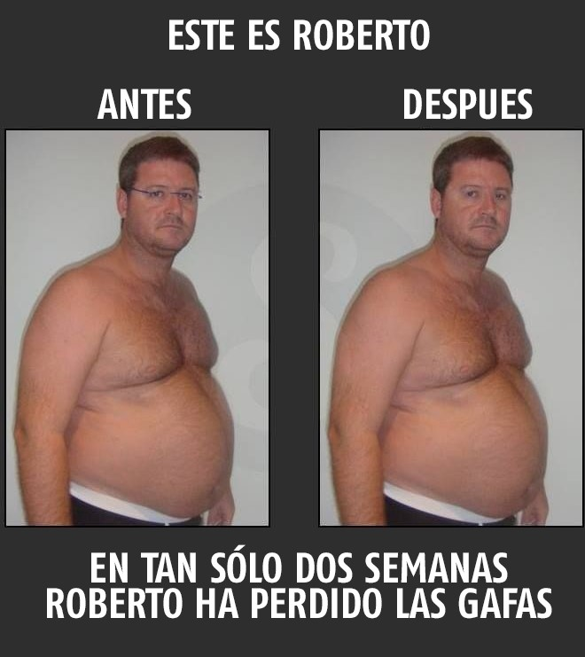

Slide 4


Slide 5


Slide 6


Slide 7


Slide 8
INESTABLE: Mesa norteamericana de Inés.
ENVERGADURA: Lugar de la anatomía humana en dónde se colocan los preservativos.
ONDEANDO: Onde estoy.
CAMARÓN: Aparato enorme que saca fotos.
DECIMAL: Pronunciar equivocadamente.
BECERRO: Que ve u observa una loma o colina.
PASALAS TODAS TU

Slide 9


Slide 10


Slide 11


Slide 12


Slide 13
ENDOSCOPIO: Me preparo para todos los exámenes excepto para dos.
NITRATO: Ni lo intento.
NUEVAMENTE: Cerebro sin usar.
TALENTO: No ta rápido.
ESGUINCE: Uno más de gatorce.
ESMALTE: Ni lune ni miélcole.
SORPRENDIDA: Monja en llamas

Slide 14


Slide 15
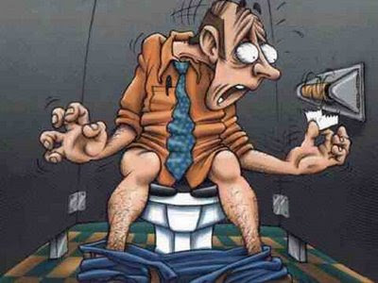

Slide 16
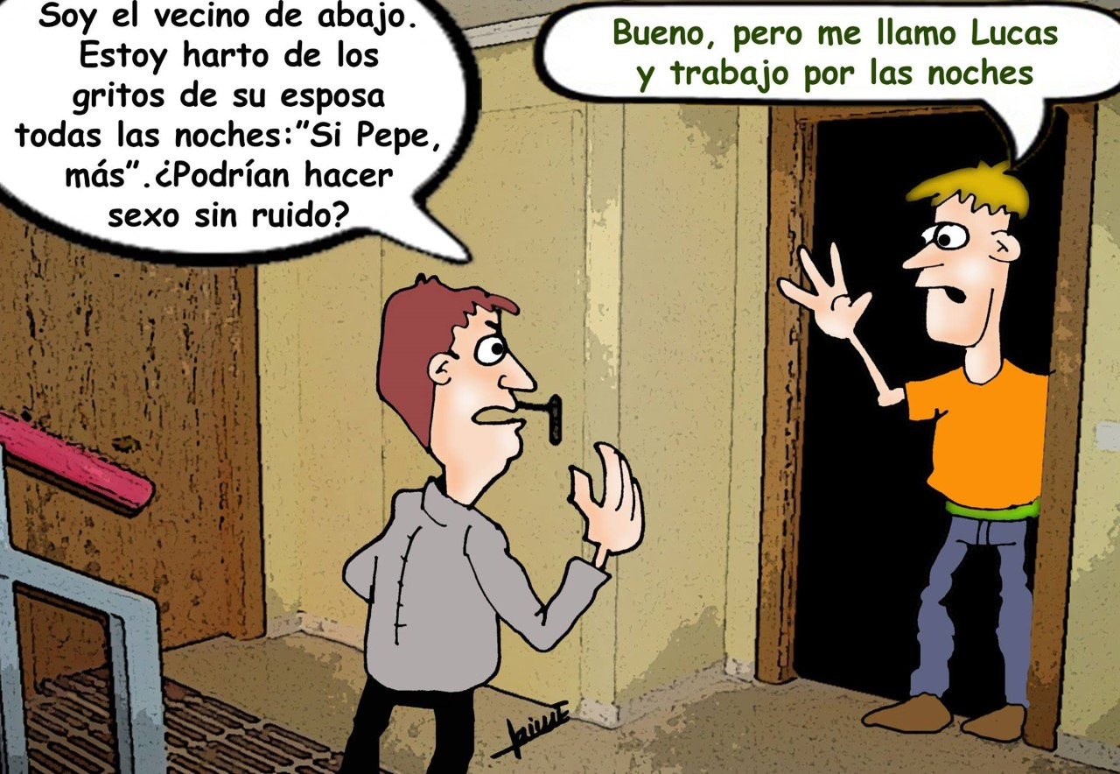

Slide 17


Slide 18
CHINCHILLA: Auchenchia de un lugar para chentarche.
DIADEMAS: Veintinueve de febrero.
DILEMAS: Háblale más.
MANIFIESTA: Juerga de cacahuetes.
CACAREO: Excremento del preso.
CACHIVACHE: Pequeño hoyo en el pavimento que está a punto de convertirse en bache.
ELECCIÓN: Lo que expelimenta un oliental al vel una película polno.

Slide 19


Slide 20
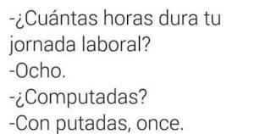

Slide 21


Slide 22
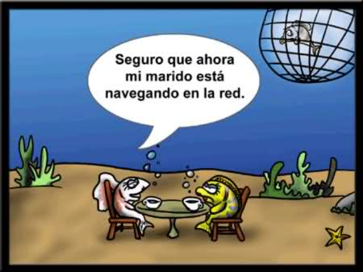

Slide 23


Slide 24
El mejor amigo del perro es otro perro.
Ahorro debería escribirse sin h, para economizar una letra.
Al seis lo inventaron en un dos por tres.
Si el mundo es un pañuelo, nosotros que seremos?
El negocio mas expuesto a la quiebra es el de la cristalería.
Dicen que cuando Piscis y Acuario se casan, el matrimonio naufraga.
Algunos matrimonios acaban bien, otros duran toda la vida.
Nuevo medicamento contra el SIDA: nometil pililina oximetil metilcongomina.
Se separaron por incompatibilidad de ronquidos.
Edipo, que llame a su mamá.
Antes sufría de amnesia, ahora no me acuerdo.

Slide 25
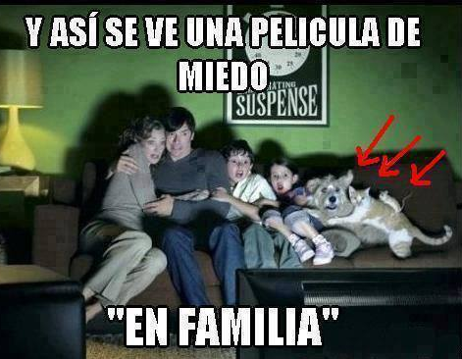

Slide 26
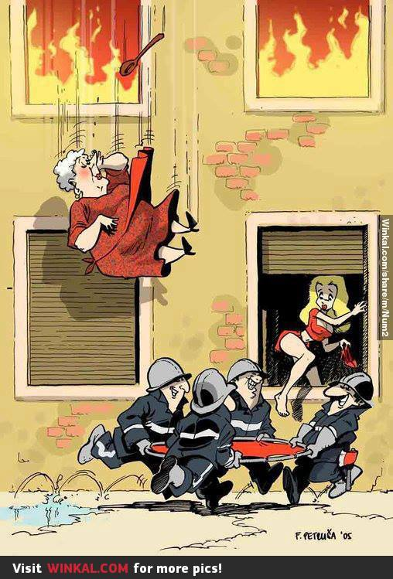

Slide 27
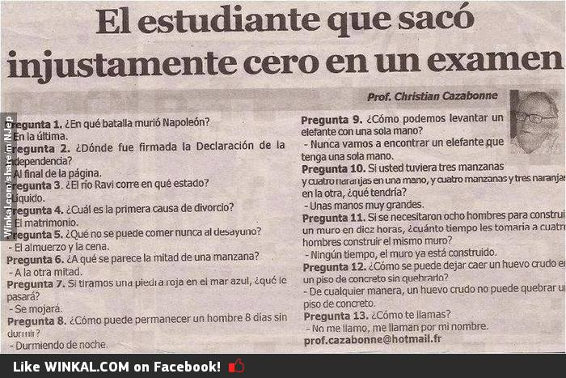

Slide 28
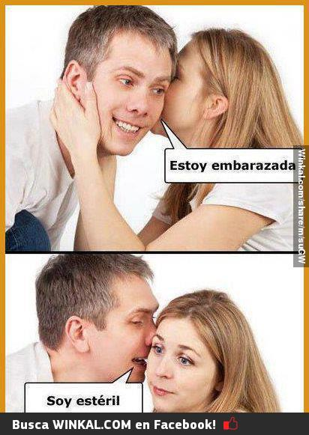

Slide 29
Toda cuestión tiene dos puntos de vista: el equivocado y el nuestro.
Todas las mujeres tienen algo hermoso... aunque sea una prima lejana.
Se está muriendo gente que antes no se moría.
Último momento: Gemelo suicida mata hermano por error.
El que ríe al último no entendió el chiste.
El tiempo sin ti es ¨empo¨.
Si come huevo y le patea el hígado... Mejor no coma hígado.
Si un pájaro te dice que estás loco, debes estarlo pues los pájaros no hablan.
Lo importante es la plata, la salud va y viene.
No te tomes la vida en serio, al fin y al cabo no saldrás vivo de ella.
Inteligencia militar es una contradicción.
Colabore con la policía, péguese sólo.

Slide 30


Slide 31


Slide 32


Slide 33
Si querés una mano que te ayude, la encontrarás al final de tu brazo.
La Psiquiatría/psicología es el único negocio donde el cliente nunca tiene la razón.
El paraíso fué paraíso porque Adán no tenía suegra.
Era tan ansioso que se murió de joven para ir ganando tiempo.
Era tan precavido que para garantizarse de no fallar se suicido dos veces.
La gente no ve un mango porque lo esencial es invisible a los ojos.
Necesito un hombre como yo, para jugar al yo-yo.
No se si cortarme las venas o dejármelas crecer.
Todos te dan un consejo, cuando lo que necesitas es guita.
Los dos estamos muy enamorados: yo de él y él de otra.

Slide 34


Slide 35


Slide 36


Slide 37


Slide 38
Sigue estudiando y serás una calavera savia.
Y dijo el capitan: "Abordar el barco"... y les quedo precioso.
El 97% de la gente opina mal de telefónica, el 3% no tiene teléfono.
Ahorra agua. No te duches solo.
Tanto va el cántaro a la fuente, que al final sabe ir solo.
No sé si cortarme las venas o dejármelas largas.
Yo de mayor quiero ser cura; ¡viven como Dios!
Profesor nativo imparte clases de latín.
Si el estudio engrandece que estudien los enanos.
¡Haga trabajar un politico, no lo vote!
El amor es una cosa esplendorosa...¡hasta que te sorprende tu esposa!
No quiero trabajar como conductor de autobús, porque no me gustan las cosas pasajeras.

Slide 39


Slide 40


Slide 41
Las brujas no existen, mi suegra no sabe volar en escoba.
Sea usted mismo, total, no tiene importancia.
Yo soy la clase de personas con las que mi padre no quiere que me junte.
La suerte nos persigue, pero nosotros somos más rápidos.
Para los jóvenes fifar es un placer, para los viejos, un verbo.
!Que suerte la de Adán que no tuvo suegra!".
Al que madruga, Dios lo mira sorprendido.
La vida es una enfermedad de transmisión sexual.
Soñar no cuesta nada, lo que cuesta es levantarse.
Vive a costa de tus padres hasta que tus hijos te mantengan.
Si supiera quien soy, !cuanto sabría de mí!
Los chicos son como las fotografías, solo se revelan en la oscuridad.

Slide 42


Slide 43
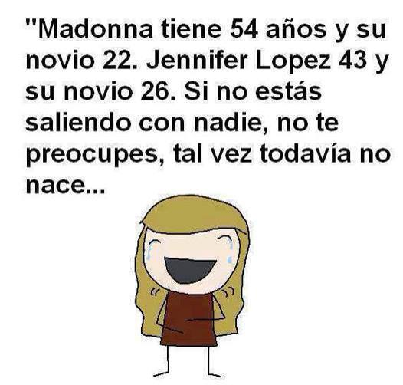

Slide 44
El amor es el único deporte que no se suspende por falta de luz.
Me revienta que hablen cuando interrumpo.
Si la belleza fuera pecado yo no tendría perdón de Dios.
Soy virgen, lo juro por mis hijos.
S.O.S., cualquiera me da igual.
Tengo un amigo homosexual que se acuesta con mujeres porque se cree lesviano.
El fabricante de ventiladores vive del aire.
El diabético no puede ir de luna de miel.
Por que temblará la gelatina? Será que sabe lo que le espera?
Matusalén murió por la ley de la grave-edad.
Si la montaña no viene a ti, vete a la costa.
Los años no vienen solos, y lo peor, a veces vienen mal acompañados.

Slide 45


Slide 46


Slide 47
Si el árbol no te deja ver el bosque, dale un par de hachazos.
Si no se pude parar la música, lo mejor es dejarla sentada.
Algunas personas son como el cigarro, primero se prenden,
después se hacen humo.
Si estudiar da frutos, que estudien los árboles.
Las suegras se inventaron porque el diablo no puede estar en todas partes.
Los amigos van y vienen y los enemigos se acumulan.
¡Señora! Educación sí hay, lo que no hay son asientos.
Virus check complete. All viruses functioning normally
.
Si te he visto no me acuerdo, si te desvisto no me olvido.
Nunca hay que pegarle a un hombre caído, puede levantarse.
La locura es hereditaria; se hereda de los hijos.

Slide 48


Slide 49


Slide 50
He oído hablar tan bien de ti, que creía que estabas muerto.
¿Eres feliz o casado?
Cuando todo sube, lo único que baja es la ropa interior.
Recuerda siempre que eres único... Exactamente igual que todos los demás.
Lotería: un impuesto sobre la gente mala en matemáticas.
El problema de los imparciales es que están sobornados por las dos partes.
Y por que no ejecutan a los malos compositores?
Para un erudito debe ser terrible perder el conocimiento.
Sé bueno con tus hijos. Ellos elegirán tu residencia.
Hay tres tipos de personas: los que saben contar y los que no.
Diplomacia es el arte de decir "bonito perrito"... hasta que puedas encontrar una piedra.

Slide 51


Slide 52


Slide 53
Un día sin sol es como, ya sabes, noche.
Ejecutivo agresivo busca monedas antiguas para partirles la cara.
En estos tiempos se necesita mucho ingenio para cometer un pecado original.
Solo quien ha comido ajo puede darnos una palabra de aliento.
Morir es como dormir, pero sin levantarse a hacer pis.
Voy a escribir algo profundo... Subsuelo.
El dermatólogo es el único médico que puede dardiagnósticos superficiales.
Aclamar es aplaudir con la garganta.
La advertencia consiste en amenazar por las buenas.
En Sodoma y Gomorra inventaron las relaciones públicas.
Los mocos son la plastilina de los pobres.
A Gardel le gustaban los tangos. A mí, los tangas.

Slide 54


Slide 55
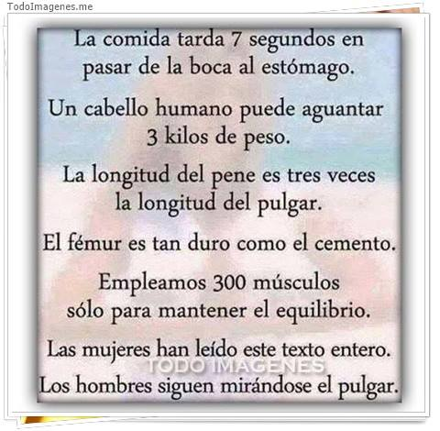

Slide 56
A una mujer famosa hay que levantarle un busto.
Los escultores siguen viviendo en la Edad de Piedra.
Me gustan los reincidentes porque no cambian de idea.
La inactividad sexual es peligrosa, produce cuernos.
Hoy en día la fidelidad solo se ve en los equipos de sonido.
Hay estudiantes que les apena ir al hipódromo y ver que hasta los caballos logran terminar su carrera.
Estoy en una situación tan delicada que si mi mujer se va con otro, yo me voy con ellos.
La calvicie puede que sea símbolo de virilidad, pero nos reduce la oportunidad de comprobarlo.
Esta bien ser abstemio, pero con moderación.
La virginidad es una enfermedad... ¡yo la curo!

Slide 57


Slide 58


Slide 59


Slide 60
"Cualquiera puede equivocarse, che!", dijo el puercoespín bajándose de un cepillo.
En las próximas elecciones vote a las putas, votar a los hijos no dio resultado.
En el reino de los ciegos, ¡el tuerto se queda con las mejores mujeres!
Más vale prevenir... que amamantar.
Cuando muera seré igual que Dios...pero más fachero.
Lo que dicen las mujeres y lo que realmente quieren decir :
Si = No
No = Si
Quizás = No
Lo siento = Lo vas a sentir.
Necesitamos = Quiero.
Decide tu = La decisión YA debería ser obvia.
Haz lo que quieras = me las pagaras después.

Slide 61


Slide 62
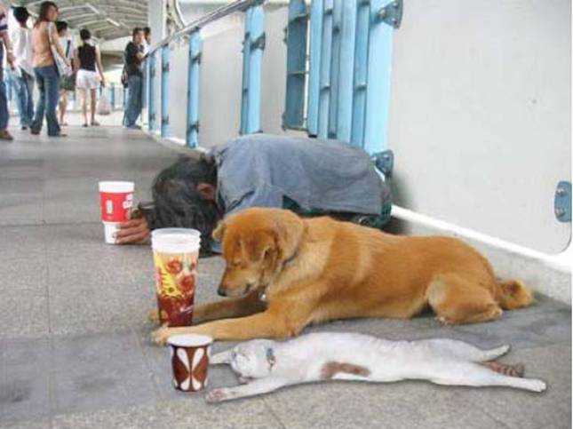

Slide 63


Slide 64


Slide 65

Hoy es martes, 15 de noviembre de 2016
Ahora mismo son las 10:21 horas.
UN FUERTE
ABRAZO,
QUE TENGAS
UN BUEN DIA

Slide 66









¿Te ha gustado?
Puedes ver más entrando
Aquí
Además puedes recibir powerpoints en tu correo electrónico suscribiéndote aquí:
Esta presentación powerpoint ha sido creada y compartida única y exclusivamente para mispps.com

